Slide 1
Проект discord бот-модератор
Автор:шегай в.в.

Slide 2
Цель: создать discord бот-модератора правильно выполняющего поставленные передним задачи с помощью библиотек discord.py и sqlite3.
Структура:
Основной файл
Json файл с ругательными словами
База данных

Slide 3
Библиотеки
Discord.py
Sqlite3
Json
String
Asyncio
Requests
Datetime

Slide 4
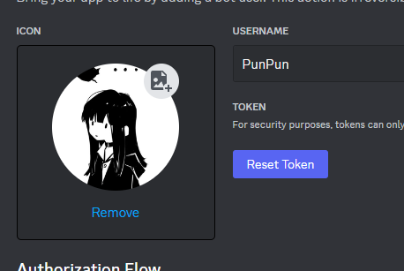
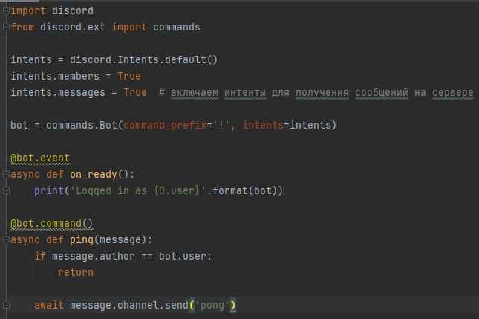
Этапы работы
3. После удачной проверки начал думать какие команды и события будут с моем боте.
5. Cоздал текстовый файл с ругательствами и написал в событии on_message фильтрацию слов из писка и вынос предупреждений.
1.С начало создал бота, дал ему имя и получил его токен
2. Взял код с документации о бибилиотеке discord.py для проверки работоспособности бота
4. Прописывал каждую команду в отдельном файле и после проверки на исправную работу, добавлял к основному коду
6. Подключил базу данных для запоминания кол-во предупреждений у каждого пользователя

Slide 5
7. Отсортировал команды. Какую-то часть может использовать только администрация сервера, а какую-то могут использовать все
Список всех команд:
Для всех:
~stats
~stats_more
~warning
~picture
~rep
~stop
~joke
~schedule
Для администрации:
~mute
~clear
~unvoice
~voice
~event
~del_event
~rules
~del_rules

Slide 6
Функции
Приветствие новых пользователей на сервере и выдача роли в соответствии с полом.
Фильтрация мата в чате
Множество команд для модераторов и админов, а так же для участников серверов.
Прощание с теми кто ливнул с сервера или был забанен.

Slide 7
Вывод
Поставленная цель выполнена, бот работает исправно. В дальнейшем бот возможно будет доробатываться. Бот будет использоваться.
Во время работы над ним я столкнулся с проблемами: какие функции ему добавить, как их реализовать.

